Slide 1
GDJE JE KRAFNA
1
2
3
4
Jadranka Cesarec, 12. 1. 2018.

Slide 2
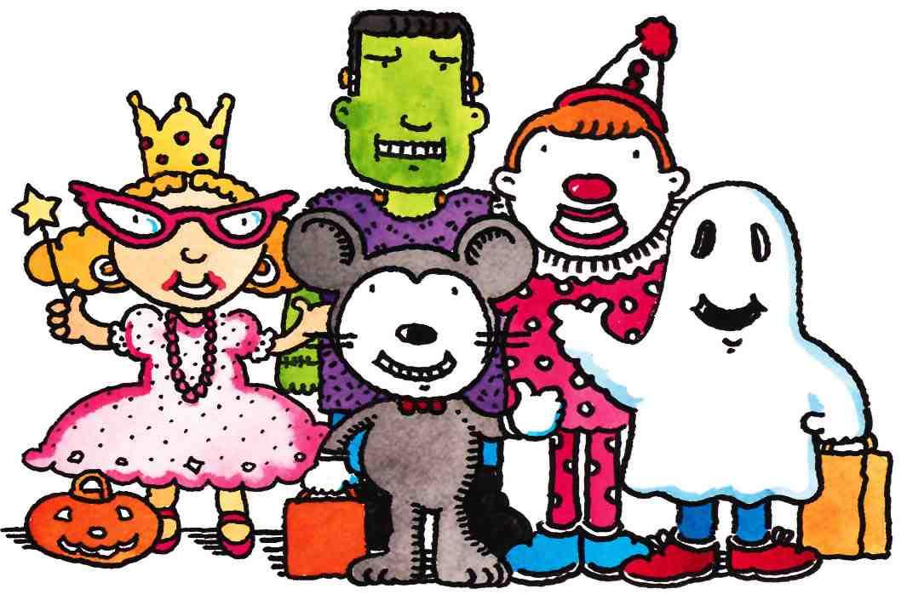
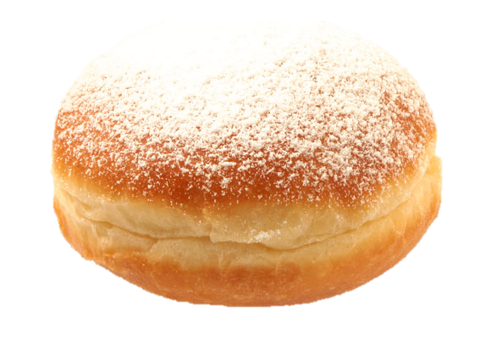
2
1
4
10
9
7
11
6
8
3
5
12
13
14

Slide 3
1
2
8
13
7
9
6
10
4
12
5
11
3
14

Slide 4
2
5
4
10
11
14
1
8
13
3
9
7
12
6

Slide 5
8
4
9
10
3
7
11
13
2
5
6
12
1
14

